Slide 1


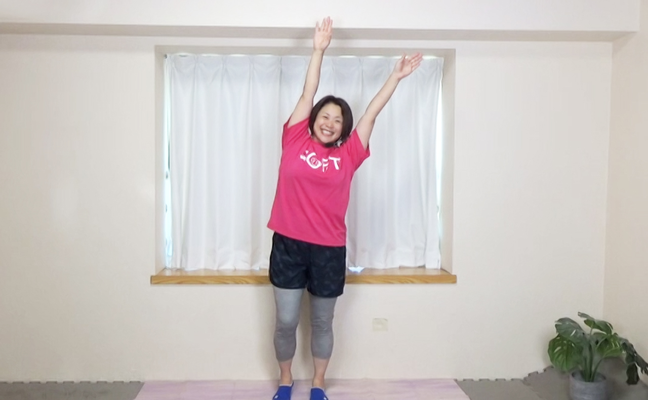
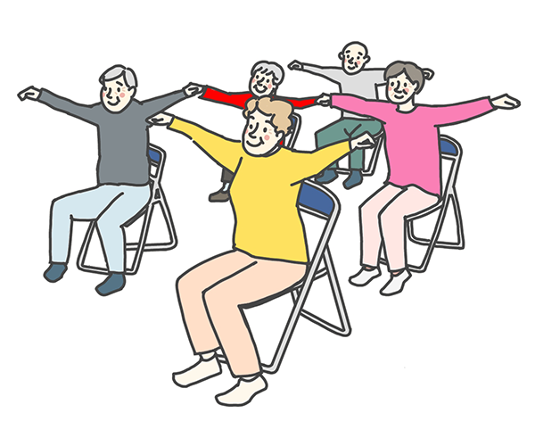


オンライン健康体操
(SOFT※ )
※SOFT（ソフト）とは
ゆっくりとした筋力トレーニング（スロトレ）とバランス運動、有酸素運動（スローエアロビック）
を組み合わせた、高齢者でも安全に取り組めて、科学的に効果が実証された運動プログラムです。教室のみんなと講師をインターネット（録画コンテンツ）でつなぎ、みんなで楽しく運動します。
令和6年度からは、八王子市の健康づくり事業として普及を進めており、市内全域で拡大中です。
約50ヶ所で、1000人以上が参加しています。
プロの指導を
近所で、みんなで。
だから、楽しく続く！
効果を実感！
開催日（予定）
〈2026年7月〉 全4回
7/10から毎週金曜日の午後
7月10日(金) 14 : 00～
7月17日(金) 14：00～
7月24日(金) 14：00～
7月31日(金) 14：00～
場所：トラストルピア 3階
産業情報研修室
※7/10 のみ 集会室での開催です。
講師：(公社)日本エアロビック連盟認定講師
定員：初回 7/10のみ 20名（参加無料）
2回目以降 ～ 40名（参加無料）
問い合わせ：042-550-6101
中部高齢者はつらつセンター まで
持ち物：体操のできる服装、タオル、飲み物
※体操時間は約45分を想定しております。
注意事項
・ 心疾患や脳血管疾患、糖尿病、腎臓病等で通院されている方は、参加について医師にご相談ください。
・ SOFTを行なう際は、事前にご自身で体調のチェックを行ない、体調がすぐれない時は無理に行なわないようにしてください。
・ SOFTを行なう際は、水筒やペットボトル等で飲物をご準備いただき、運動の前・中・後にこまめに水分を補給してください。
問い合わせ先
問い合わせ先
中部高齢者はつらつセンター
本コンテンツはあきる野市との包括連携協定に基づき、
明治安田が提供しています。
担当 ：生活支援コーディネーター まで
TEL 042-550-6101

